Slide 1
Сахарный диабет. Эпидемиология. Клиника. Осложнения. Неотложная помощь
Самара 20.10.2022г
Середина Г.И. врач эндокринолог высшей квалификационной категории, заведующий эндокринологического отделения «ГБУЗ СОКБ им. В.Д. Середавина»

Slide 2
Сахарный диабет (СД) – это группа метаболических (обменных) заболеваний,
характеризующихся хронической гипергликемией, которая является результатом
нарушения секреции инсулина, действия инсулина или обоих этих факторов.
Хроническая гипергликемия при СД сопровождается повреждением, дисфункцией и
недостаточностью различных органов, особенно глаз, почек, нервов, сердца и кровеносных сосудов.

Slide 3
КЛАССИФИКАЦИЯ СД (ВОЗ, 1999, с дополнениями)
СД 1 типа (иммуноопосредованный , идиопатический)
СД 2 типа
Другие специфические типы СД
Гестационный СД
• Генетические дефекты функции β-клеток
• Генетические дефекты действия инсулина
• Заболевания экзокринной части поджелудочной железы
• Эндокринопатии
• СД, индуцированный лекарственными препаратами или химическими веществами
• Инфекции
• Необычные формы иммунологически опосредованного СД
• Другие генетические синдромы, иногда сочетающиеся с СД

Slide 4
Что такое сахарный диабет?
Это группа заболеваний обмена веществ, при которых имеет место абсолютный или относительный дефицит инсулина, который ведет к повышению уровня сахара в крови
Сахарный диабет 1 типа – это АБСОЛЮТНЫЙ дефицит инсулина
Сахарный диабет 2 типа – это ОТНОСИТЕЛЬНЫЙ дефицит инсулина

Slide 5
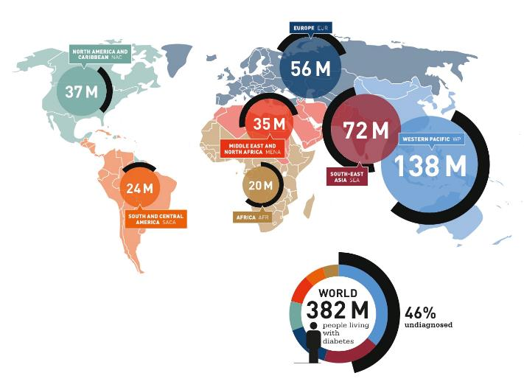
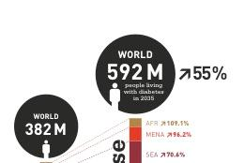
Заболеваемость СД в мире в 2013 г. (IDF)
2035
2013
+ 55%

Slide 6
Diabetes around the world
Презентация компании Ново Нордиск
Диабет в мире
Общее число взрослых с сахарным диабетом (20-79 лет)
463 млн
415
425
382
366
285
246
Один из двух случаев
диабета не диагностируется
(232 млн)
194
151
2000 2001 2002 2003 2004 2005 2006 2007 2008 2009 2010 2011 2012 2013 2014 2015 2016 2017 2018 2019
IDF Diabetes Atlas - 9th Editionwww.diabetesatlas.org
Notes:
Данные международной диабетической федерации

Slide 7
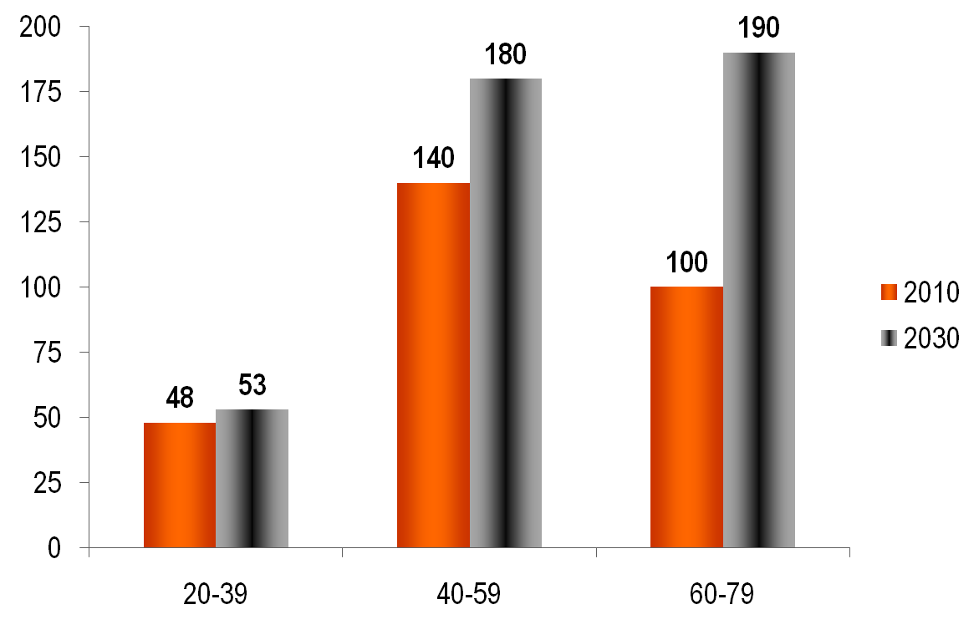
Количество больных СД2 в Мире,
в зависимости от возрастной группы в 2010 и 2030 гг.
Миллионы
Возраст
IDF DIABETES ATLAS 4th ed. 2009

Slide 8
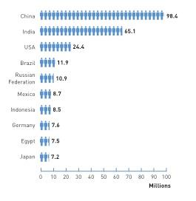
«ДЕСЯТКА» СТРАН С САМОЙ ВЫСОКОЙ ЗАБОЛЕВАЕМОСТЬЮ СД (20-79 ЛЕТ) В 2019 Г.
5. РФ

Slide 9
По данным регистра (2019) в России около 6.700.000 больных сахарным диабетом
"Это официально зарегистрированные больные. Реально же число больных СД 2 типа в три-четыре раза больше,
особенно в крупных городах»
И.И. Дедов
Проблема!!!
Сахарный диабет в РФ ПОЗДНО (!!!) выявляется

Slide 10
Заболеваемость сахарным диабетом взрослого населения в Самарской области (абсол. знач.)
2008г. - 89 598
2009г. - 93 360
2010г. - 96 931
2011г. - 102 190
2012г. - 111 004
2013г. - 110 506
2014г. - 111 542
2015г. - 112 712
2016г. - 114 615
2017г. - 117 085
2018г. - 119 054
За 10 лет число больных сахарным диабетом увеличилось на 29 456 человек, что составляет практически 30%

Slide 11

Первое в России исследование распространенности
сахарного диабета 2 типа NATION – основные результаты
Предиабет
≈20 млн.
19.3%
5.4%
46.0%
54.0%
75.3%
Диагностированный диабет
Недиагностированный диабет
Предиабет (HbA1c 5,7-6,4%)
Норма (HbA1c ‹5,7%)
Диабет (HbA1c ≥ 6,5%)
Более 50% пациентов не диагностировано
Всего обследовано : 26 620 человек
Дедов И.И. и соавт. Сахарный диабет. 2016;19(2):104-112

Slide 12
Предиабет - нарушения углеводного обмена, приводящие к высокому риску развития СД, при значениях глюкозы плазмы недостаточных для постановки диагноза СД.

Slide 13
Клиническое значение предиабета
У лиц с предиабетом высокий риск развития СД 2 ^{1,2}
  Каждый год у 11% людей с предиабетом развивается СД 2 типа³
Предиабет часто ассоциируется с другими факторами риска сердечно-сосудистых
заболеваний и приводит к микрососудистым изменениям:
Факторы риска ССЗ
Микрососудистые изменения
Избыточная масса тела⁴
Дислипидемия⁴
Артериальная гипертензия⁴
Метаболический синдром⁴
Системное воспаление⁴
Окислительный стресс⁴
Ретинопатия⁵
Нефропатия⁶
Нейропатия⁷
НТГ, нарушение толерантности к глюкозе; НГН, нарушение гликемии натощак
1. ADA. Diabetes Care 2015;38:S1–S93; 2. Nathan DM, et al. Diabetes Care 2007;30(3):753–759; 3. Bergman M. Endocrine 2013;44(3):623–633; 4. Bergman M. Treatments of prediabetes. Louvain Med
2012;131(3):104–113; 5. Cheng YJ, et al. Diabetes Care 2009;32(11):2027–2032; 6. Garg V, et al. Clin Exp Nephrol 2015:19(5):895–900; 7. Ziegler D, et al. Diabetes Care 2008;31:464–469

Slide 14
СД2 является независимым предиктором СС осложнений^{1*†}
14
Презентация компании Ново Нордиск
53 %
Увеличение риска развития нестабильной стенокардии
54 %
Увеличение риска инфаркта миокарда
56 %
Увеличение риска развития сердечной недостаточности
72 %
Увеличение риска инсульта
28 %
Увеличение частоты возникновения ЗПА^{2‡}
*У пациентов в возрасте 30 лет и старше. †По сравнению с пациентами, не страдающими СД2. ‡Соответствует увеличению показателя HbA_{1c} на 1 %.
СС, сердечно-сосудистый; ЗПА, заболевание периферических артерий; СД2, сахарный диабет 2 типа.
1. Shah AD, et al. Lancet. 2015;3:105-13; 2. Thiruvoipati T et al. World J Diabetes 2015;6:961–69.

Slide 15
15
Презентация компании Ново Нордиск
UK19OZM00251 Дата подготовки: сентябрь 2019 г.
Общая и сердечно-сосудистая смертность у пациентов с СД2
Пациенты с СД2
Подобранные контрольные лица
Стандартизированная частота встречаемости
(на 10 000 пациенто-лет)
Смерть по любой причине
Смерть по причине СС патологии
250
400
200
350
150
300
100
250
50
200
0
0
1998–1999
2014
1998–1999
2000–2001
2002–2003
2004–2005
2006–2007
2008–2009
2010–2011
2012–2013
2000–2001
2002–2003
2004–2005
2006–2007
2008–2009
2010–2011
2012–2013
Год
Год
*У пациентов в возрасте 30 лет и старше. †По сравнению с пациентами, не страдающими СД2.
Контрольные группы были подобраны по возрасту, полу и стране. "Усы" обозначают 95 % ДИ.
ДИ, доверительный интервал; СС, сердечно-сосудистый; СД2, сахарный диабет 2 типа
По материалам Rawshani et al. New Engl J Med 2017;376:1407–18

Slide 16
Cахарный диабет 2 типа
Механизм развития
Нарушение секреции инсулина
Повышенная продукция глюкозы печенью
Инсулинорезистентность
ХРОНИЧЕСКАЯ ГИПЕРГЛИКЕМИЯ
ПОЗДНИЕ ОСЛОЖНЕНИЯ СД
МИКРОАНГИОПАТИИ
Нефропатия \ Ретинопатия \ Нейропатия
МАКРОАНГИОПАТИИ
Смертность от ССЗ у пациентов с СД в 2-4 раза выше,
чем в общей популяции*
* IDF DIABETES ATLAS 4th ed. 2009

Slide 17
Естественное течения сахарного диабета 2 типа
Манифестация диабета
Генетическая предрасположенность
Неправильное питание
Ожирение
Малоподвижный образ жизни
Осложнения
Инвалидность
Смерть
НТГ
Прогрессирование гипергликемии
ИНСУЛИНОРЕЗИСТЕНТНОСТЬ
Гиперинсулинемия
Дислипидемия
Атеросклероз
Артериальная гипертензия
Ретинопатия
Нефропатия
Нейропатия
Слепота
Почечная недостаточность
Ампутация ног
ИБС
Инсульт
Макроангиопатия
Атеросклероз
Артериальная гипертензия
American Diabetes Association. Diabetes Care. 2003;26:3160-3167.

Slide 18
Причины смерти больных с диагнозом СД 2 типа
Выборка из 350 историй болезней с результатами патолого-анатомичесой экспертизы, умерших в 2007-2008 гг. в ГКБ N 50 г. Москва:
26% больных СД 2 типа умерли от ИБС и др. поражений миокарда
24% больных СД 2 типа умерли от нарушений мозгового кровообращения
18% больных СД 2 типа умерли от инфекций
12% больных СД 2 типа умерли от болезней ЖКТ
АЛ Терехова, АВ Зилов, АЛ Верткин, 2009

Slide 19
Риск сахарного диабета 2 типа, сердечно- сосудистых заболеваний и смертности при предиабете
 | HbA1c (5.5-6.5) | HbA1c (6.0-6.5)
Диабет | 1.9 | 4.5
ССЗ | 1.3 | 1.9
Инсульт | 1.2 | 2.2
Смерть | 1.2 | 1.6
15,792 лиц среднего возраста из 4 регионов США.
15 летний период наблюдения
ССЗ –сердечно-сосудистые заболевания НГН – нарушенние гликемии натощак
Selvin, E., M. W. Steffes, et al. (2010). N Engl J Med 362(9): 800-811.

Slide 20
Ожире́ние (лат. adipositas — буквально: «ожирение» и лат. obesitas — буквально: полнота, тучность, откормленность) — отложение жира, увеличение массы тела за счёт жировой ткани.
Метаболический синдром(МС) – это комплекс патогенетически связанных *инсулинорезистентности
*абдоминального ожирения
*артериальной гипертензии
*атерогенной дислипидемии.

Slide 21
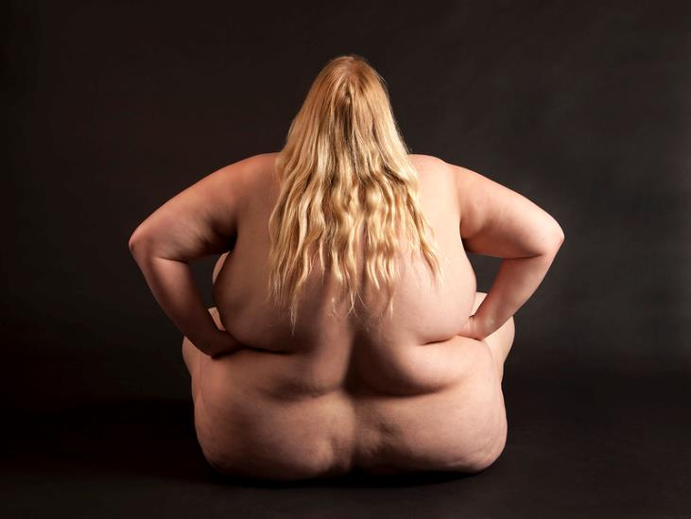
метаболический синдром пока не является досконально изученным

Slide 22
Современные представления о патогенезе метаболического синдрома
наследственный фактор
нарушения пищевого поведения
стресс
дисбиоз кишечника
нарушение регуляции выработки лептина, иризина, ГПП
нарушения углеводного и жирового обменов

Slide 23
КОГДА МЕТАБОЛИЧЕСКИЙ СИНДРОМ СТАНОВИТСЯ
САХАРНЫМ ДИАБЕТОМ 2 ТИПА?

Slide 24
Только в последние годы научные исследования привели к пониманию взаимосвязи между ожирением и сахарным диабетом.
Согласно данной теории патогенетической основой является механизм липотоксичности
Термин был предложен R. Unger в 2002 г. для описания
токсичных эффектов свободных жирных кислот (СЖК)
участвующих в метаболизме глюкозы в тканях

Slide 25
Последствия избытка глюкозы в крови – тяжелые осложнения сахарного диабета
Постепенно высокий сахар крови приводит к необратимым
поражениям всех органов, т.е. к осложнениям СД со стороны:
Глаз (слепота)
Почек (ХПН, смерть)
Нервов (боли в ногах, снижение чувствительности, гангрена ног, ампутации)
Сердца (инфаркты)
Кровеносных сосудов (инфаркты, инсульты)

Slide 26
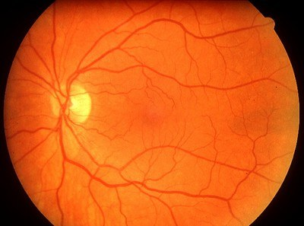
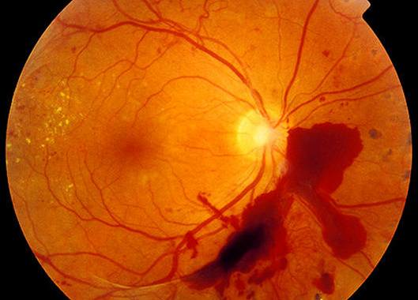

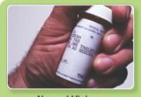
Нарушение зрения при СД
Нормальное зрение
Умеренное снижение
Выраженное нарушение зрения
Полная потеря зрения

Slide 27
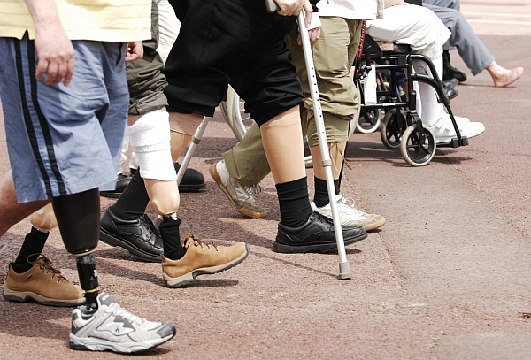
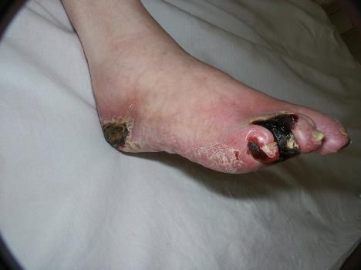
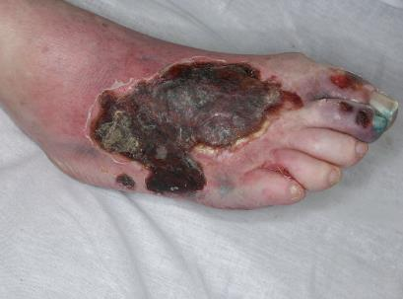
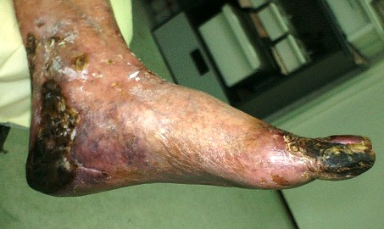
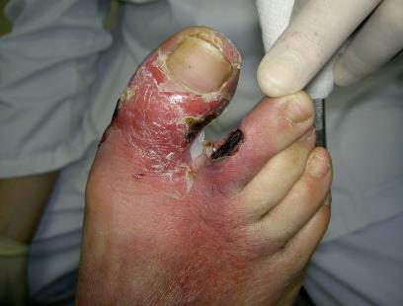
Поражение ног при сахарном диабете
В мирное время СД – главная
причина ампутации нижних конечностей

Slide 28
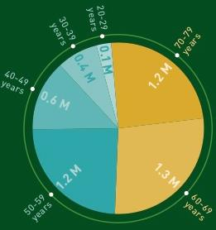
Половина больных СД в мире умирают до 60 лет
Главная причина смерти –инфаркт и прочие осложнения
< 60 лет
> 60 лет
Смертность до 60 лет в мире
(2013)

Slide 29
Диабетическая нейропатия
ДН – представлена синдромами поражения различных отделов нервной системы (НС) по отдельности или в сочетании.

Slide 30
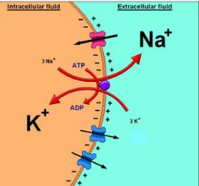
Полиоловый путь
Глюкоза потребляется периферическими нервами
не зависимо от инсулина
Высокий уровень глюкозы при диабете приводит к повышению ее содержания в нервах
Происходит превращение глюкозы в сорбитол по полиоловому пути посредством нескольких реакций, катализируемых альдозоредуктазой
снижается активность Na⁺/K⁺ АТФ-азы.
снижается уровень оксида азота и глутатиона, являющихся буферами антиоксидантной защиты
дефицит оксида азота подавляет релаксацию сосудов, что приводит к хронической ишемии

Slide 31
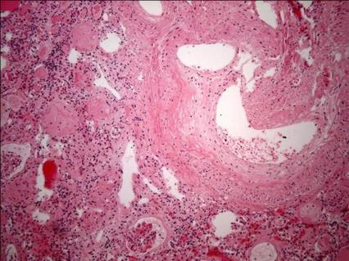
Воспалительная микроваскулопатия
Имеются все более многочисленные доказательства того, что асимметричные нейропатии, диабетическая амиотрофия и множественная мононейропатия при диабете возникают вследствие воспалительной васкулопатии или васкулита [5,6,7,8].
Нервы при диабете имеют повышенную восприимчивость к клеточным и гуморальным иммунным факторам, включая активированные лимфоциты, иммуноглобулины и активированный комплемент [5,9,10].

Slide 32
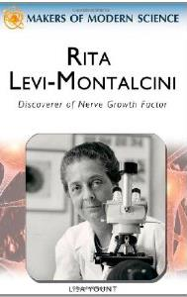
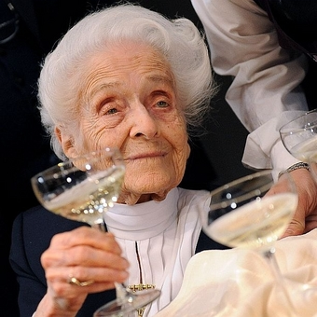
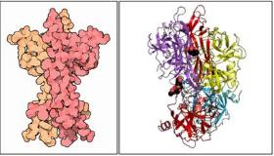
Факторы роста и дефицит инсулина
Нейротрофические факторы важны для поддержания структуры и функции нервов и восстановления нерва после повреждения.
Низкий уровень фактора роста нервов и инсулиноподобного фактора роста нервов коррелирует с тяжестью ДН на моделях животных.
Инсулин сам имеет нейротрофический эффект и его дефицит может вносить свой вклад в развитие нейропатии [11].

Slide 33
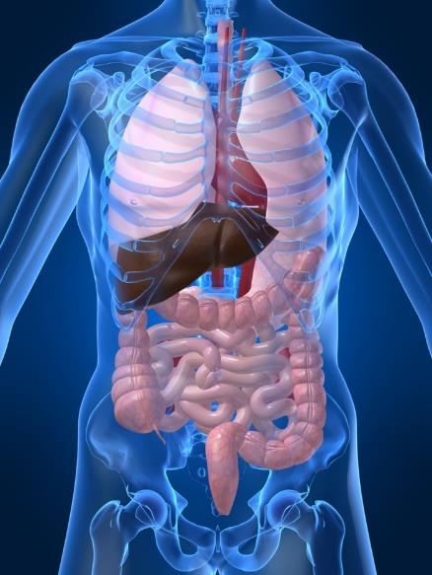
Вегетативная нейропатия
Диабетическая вегетативная нейропатия (ДВН) является серьезным и частым осложнением диабета, но остается наименее изученной и понятной.
ДВН имеет значительное негативное воздействие на выживание и качество жизни
Субклиническая вегетативная дисфункция может обнаруживаться в течение года после диагностирования СД-2 и в течение двух лет у больных СД-1

Slide 34
Сердечно-сосудистые
Центральные:
Тахикардия / Брадикардия,
Систолическая и диастолическая дисфункция,
Снижение толерантности к физической нагрузке,
Поддержание ортостаза,
Ортостатический синдром тахикардии и брадикардии,
Сонные апноэ,
Беспокойство/депрессия,
Синдром кардиальной денервации,
Парадоксальная гипертензия (горизонтального положения или ночная),
Интраоперационная и послеоперационная сердечно-сосудистая нестабильность.
Периферические:
Нарушение терморегуляции,
Нарушение потоотделения,
Изменение кровотока,
Снижение сосудодвигательной реакции,
Отеки.

Slide 35
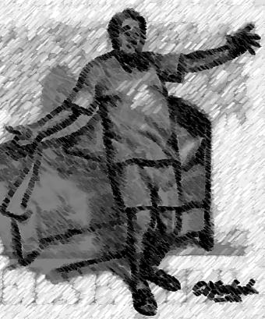
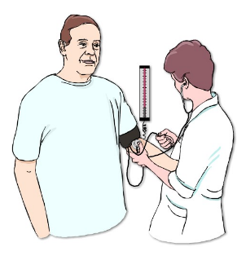
Постуральная (ортостатическая) гипотензия
ОГ по общему соглашению определяется как падение артериального давления систолического, по меньшей мере, на 20 мм Hg и/или диастолического – на10 мм Hg, в течение 3 минут в вертикальном положении

Slide 36

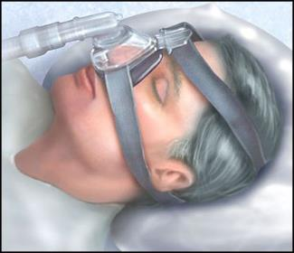
Сонные апноэ.
При сонных апноэ из-за повторных эпизодов гипоксии, гиперкапнии и препятствующей восстановлению дыхания хеморецепторной денервации, происходит увеличение симпатической активности (артериальная гипертония, аритмии).

Slide 37
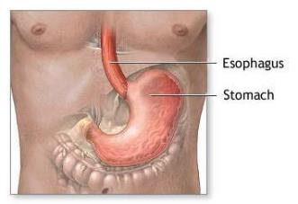
Гастропатия
Желудочно-кишечные моторные нарушения являются частыми и широко распространенными у пациентов с СД-2 [139] с плохой корреляцией между симптомами и объективными подтверждениями функционального или органического дефекта.
Первым шагом в лечении диабетического гастропареза является частый прием пищи малыми порциями. Следует уменьшить количество жира, поскольку он может задерживать желудочную секрецию. Можно использовать метоклопрамид.
Эритромицин в растворе или свечах также может быть эффективен. Эритромицин действует на мотилиновый рецептор щеточной каемки и ускоряет эвакуацию из желудка [142].
При неэффективности фармакотерапии и тяжелом гастропарезе возможна установка еюностомы.
Другие методики лечения гастропареза: модификация диеты, прокинетики и противорвотные лекарства, психотерапия, эндоскопические или хирургические пособия в отдельных случаях [143].

Slide 38

Сексуальная дисфункция.
Эректильная дисфункция (ЭД) встречается у 50-75% мужчин с диабетом, и имеет тенденцию начинаться в более раннем возрасте, чем у населения в целом. Частота ЭД у мужчин с диабетом в возрасте 20-29 лет составляет 9% и увеличивается до 95% к 70 годам. Это может быть симптомом начала диабета. Больше чем 50% отмечают начало ЭД в течение 10 лет после диагностики диабета, она может предшествовать другим осложнениям диабета.
Пациент должен отказаться от алкоголя и курения. Должны быть отменены, если возможно, препараты, которые могут вызывать эректильную дисфункцию. Следует оптимизировать метаболический контроль.
У женщин с СД может развиваться снижение либидо, диспареуния и снижение влагалищной секреции

Slide 39
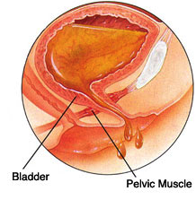
Цистопатия.
моторная функция мочевого пузыря не ослаблена, но поражение афферентных волокон может приводить к снижению ощущения наполнения мочевого пузыря.
Мочевой пузырь может увеличиться более чем в три раза по сравнению с нормой.
Потеря чувствительности мочевого пузыря сопровождается уменьшением частоты мочеиспускания и наличием остаточной мочи.
Остаток мочи после мочеиспускания более чем 150 мл является диагностическим признаком цистопатии.

Slide 40
Метаболическая дисфункция (нераспознаваемая гипогликемия)
Концентрация глюкозы крови поддерживается на нормальном уровне во время голодания или усиления действия инсулина бессимптомной парасимпатической реакцией с брадикардией и умеренной гипотензией, с последующим симпатическим ответом усиления секреции глюкагона и норадреналина для кратковременного регулирования уровня глюкозы, и секрецией соматотропина и кортизола для долгосрочного контроля. Секреция катехоламинов вызывает тревогу у пациента, требуя принятия мер по предупреждению гипогликемической комы. Отсутствие тревожных знаков приближающейся нейрогликопении известно как "нераспознаваемая гипогликемия".

Slide 41
Основные компоненты лечения СД-2
AACE/ACE
ADA
IDF
EASD
Изменение образа жизни
Гликемический контроль
Контроль уровня липидов
Клинические рекомендации
Лекарственная терапия
Контроль артериального давления

Slide 42
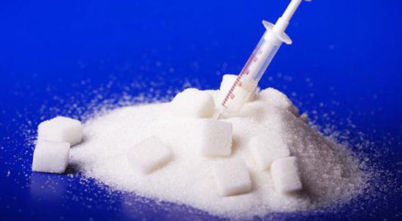
Чем заменить дефицит инсулина в организме?
ТОЛЬКО ИНСУЛИНОМ!!!

Slide 43
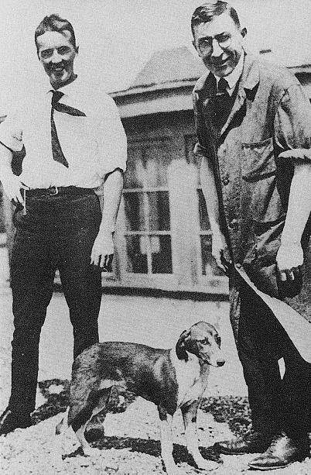

Торонто,1921
Получен первый инсулин
«айлетин»

Slide 44
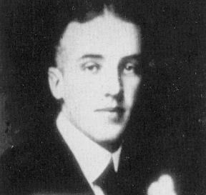
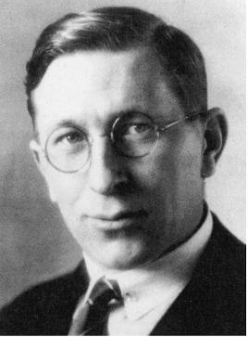
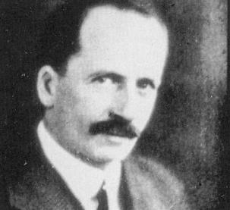
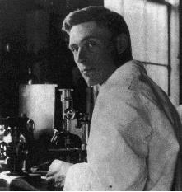

Открытие инсулина
Чарльз Бест
(1899-1978)
Джорж Маклеод
(1876-1935)
Фредерик Бантинг
(14 ноября
1891-1941)
Джеймс Коллип
(1892-1965)

Slide 45
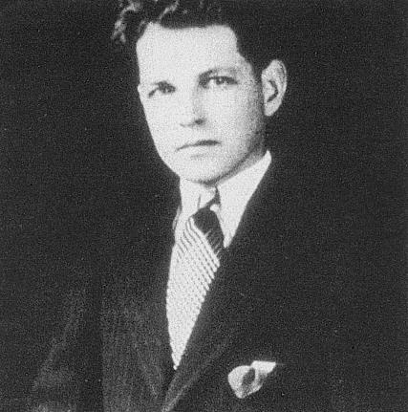
Джеймс Коллип
(1892-1965)
Леонард Томпсон - первый пациент, которому 11 января 1922
в возрасте 14 лет (вес 30 кг) был успешно введен инсулин

Slide 46
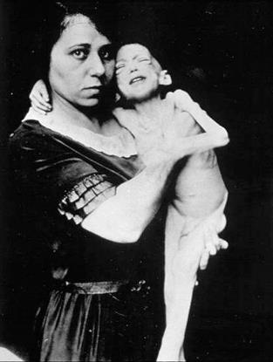
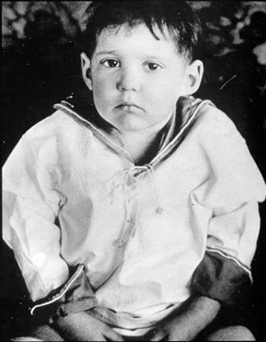
До лечения
Через з месяца
Один из первых пациентов, которому в 1922 году
в возрасте 3 лет был успешно введен инсулин

Slide 47

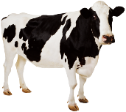
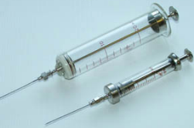
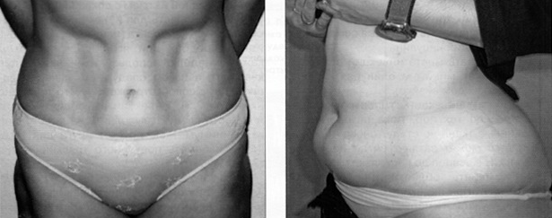
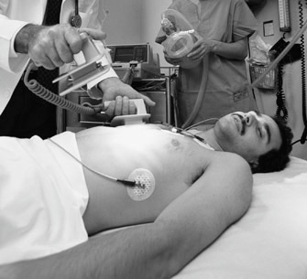
Производство инсулиновых препаратов
До 80-х годов 20 века инсулин получали только из
поджелудочных желез животных
Аллергические реакции и
анафилактический шок
Липодистрофии

Slide 48
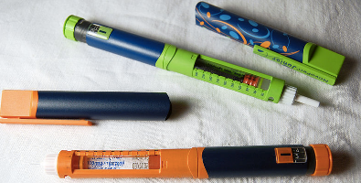
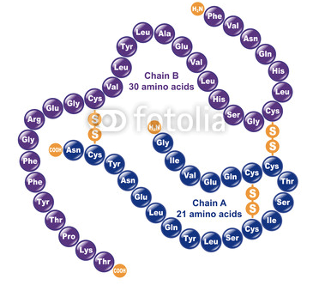
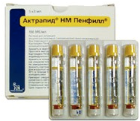
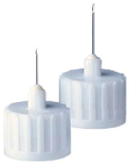
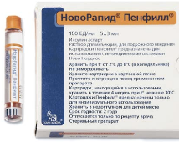
Производство инсулиновых препаратов
С 80-х годов началось производство генноинженерных
рекомбинантных инсулинов человека

Slide 49
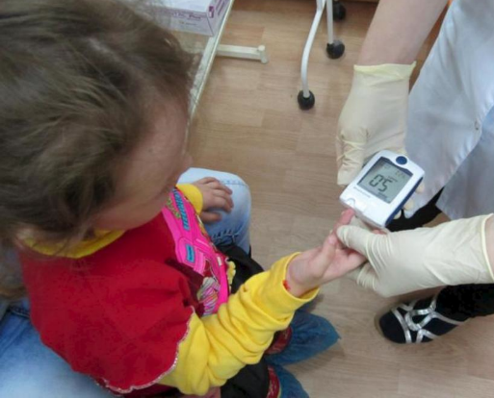
Лечение сахарного диабета 1 типа
Пожизненная (!) инсулинотерапия многократными инъекциями в сутки (минимум 5)
Перед введением инсулина необходимо знать уровень сахара крови (минимум 7 измерений в сутки)

Slide 50

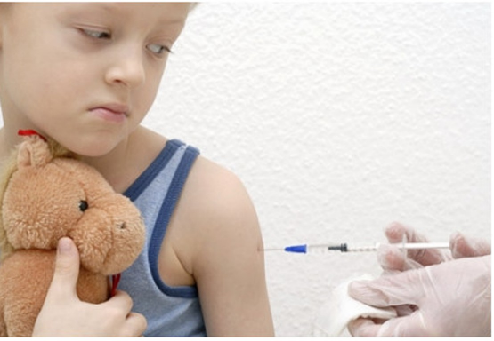
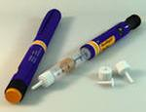
Пожизненная инсулинотерапия

Slide 51
Человеческие инсулины практически полностью решили проблему аллергии на инсулин, но незначительно повлияли на частоту возникновения гипогликемий по сравнению с инсулинами животных

Slide 52
Гипогликемия – это опасное снижение уровня сахара в крови, при котором мозг не получает глюкозу и пациент теряет сознание

Slide 53
Самое опасное осложнение инсулинотерапии – гипогликемия, которая может прямо или косвенно приводить к преждевременной смерти пациента
Перенесенная тяжелая гипогликемия в 4 раза повышает риск сердечно-сосудистой смертности и по значимости превосходит все другие факторы риска смерти (возраст, дислипидемия, ССЗ, АГ)

Slide 54
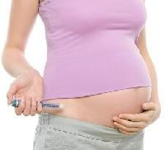
Два аналога инсулина человека НовоРапид ® и Левемир® успешно прошли клинические испытания эффективности и безопасности у беременных с СД 1 типа

Slide 55
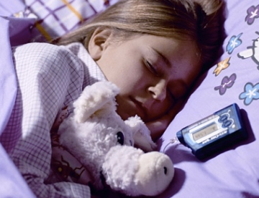
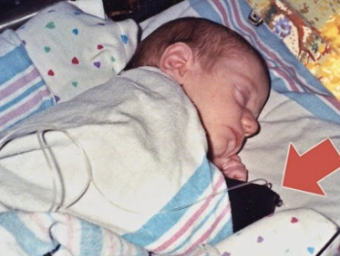
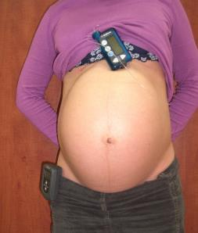

Инсулиновые помпы

Slide 56
ОСТРЫЕ ОСЛОЖНЕНИЯ САХАРНОГО ДИАБЕТА
ДИАБЕТИЧЕСКИЙ КЕТОАЦИДОЗ (ДКА, ДИАБЕТИЧЕСКАЯ КЕТОАЦИДОТИЧЕСКАЯ КОМА)
ГИПЕРОСМОЛЯРНОЕ ГИПЕРГЛИКЕМИЧЕСКОЕ СОСТОЯНИЕ МОЛОЧНОКИСЛЫЙ АЦИДОЗ (ЛАКТАТАЦИДОЗ)
ГИПОГЛИКЕМИЯ И ГИПОГЛИКЕМИЧЕСКАЯ КОМА

Slide 57
ГИПОГЛИКЕМИЯ И ГИПОГЛИКЕМИЧЕСКАЯ КОМА
Уровень 1: значения глюкозы плазмы от 3,0 до < 3,9 ммоль/л
Уровень 2: значения глюкозы плазмы < 3.0 ммоль/л,
Уровень 3: тяжелая гипогликемия – гипогликемия в пределах вышеуказанного
диапазона с таким нарушением когнитивных функций (включая потерю сознания, т.е.
гипогликемическую кому), которое требует помощи другого лица для купирования.

Slide 58
ГИПОГЛИКЕМИЯ И ГИПОГЛИКЕМИЧЕСКАЯ КОМА
Основная причина: избыток инсулина в организме по отношению к поступлению
углеводов извне (с пищей) или из эндогенных источников (продукция глюкозы печенью), а также при ускоренной утилизации углеводов (например, мышечная работа).

Slide 59
ГИПОГЛИКЕМИЯ И ГИПОГЛИКЕМИЧЕСКАЯ КОМА
Клиническая картина
• Вегетативные симптомы: сердцебиение, дрожь, бледность кожи, потливость, мидриаз, тошнота, сильный голод, беспокойство, тревога, агрессивность.
• Нейрогликопенические симптомы: слабость, нарушение концентрации, головная боль, головокружение, сонливость, парестезии, нарушения зрения, растерянность,
дезориентация, дизартрия, нарушение координации движений, спутанность
сознания, кома; возможны судороги и другие неврологические симптомы.

Slide 60
ГИПОГЛИКЕМИЯ И ГИПОГЛИКЕМИЧЕСКАЯ КОМА
Тяжелая гипогликемия (потребовавшая помощи другого лица, с потерей сознания или без нее)
• Пациента уложить на бок, освободить полость рта от остатков пищи. При потере сознания нельзя вливать в полость рта сладкие растворы (опасность асфиксии!).
• В/в струйно ввести 40 – 100 мл 40 % раствора глюкозы, до полного восстановления
сознания.
• Альтернатива – 1 мг (маленьким детям 0,5 мг) глюкагона п/к или в/м (вводится родственником больного). Интраназальная форма глюкагона будет зарегистрирована в РФ в 2022 г.
• Если сознание не восстанавливается после в/в введения 100 мл 40 % раствора глюкозы – начать в/в капельное введение 5–10 % раствора глюкозы и госпитализировать.
• Если причиной является передозировка ПССП с большой продолжительностью
действия, в/в капельное введение 5–10 % раствора глюкозы продолжать до
нормализации гликемии и полного выведения препарата из организма.

Slide 61
Профилактика сахарного диабета и его осложнений
обучение больных(школы «Диабет»), проведение тематических дней борьбы с сахарным диабетом
тематические выступления на TV, выездные мероприятия в ЛПУ области с целью повышения знаний населения о проблеме сахарного диабета
скрининг населения области для выявления ранних нарушений углеводного обмена
обучающие семинары среди врачей общей практики и терапевтов по раннему выявлению сахарного диабета

Slide 62

Скрининг на диабет и предиабет
  Старше 45 лет
  Взрослые любого возраста с избытком веса (>25 кг/м²) или другими факторами риска
  Метод: HbA1c или гликемия натощак или ОГТТ
Повторять каждые 3 года
American Diabetes Association. Diabetes Care 2012; 35

Slide 63
Скрининг на диабет и предиабет
Факторы риска
Отсутствие физической активности
Диабет у родственников первой линии
Роды крупным плодом (более 4 кг) или ГСД
Гипертензия (> 140/90 мм. рт. ст.)
ЛПВП менее 0,90 ммоль/л и/или ТГ более 2,82 ммоль/л
Синдром поликистозных яичников
HbA1c более 5,7% или предиабет
Сердечно-сосудистые заболевания
Inzucchi SE. N Engl J Med 2012;367:542-550

Slide 64





Slide 65

Спасибо за внимание!

